Slide 1
教案名稱： 「網紅的世界」 本教案製作者：毛俞婷
授課老師：（空白）

Slide 2
活動一： 「網紅」知多少
你聽過「網紅」嗎？
你說得出哪些「網紅」人物的名字呢？
「網紅」人物都怎麼跟大家見面呢？
?
網紅
Notes:
※請問學生是否聽過「網紅」，是否知道有哪些「網紅」人物，這些「網紅」人物都怎麼跟大家見面？
※教師說明今天的課程將帶大家來認識什麼是「網紅」，以及網紅們造就了怎樣的新社會景象。

Slide 3
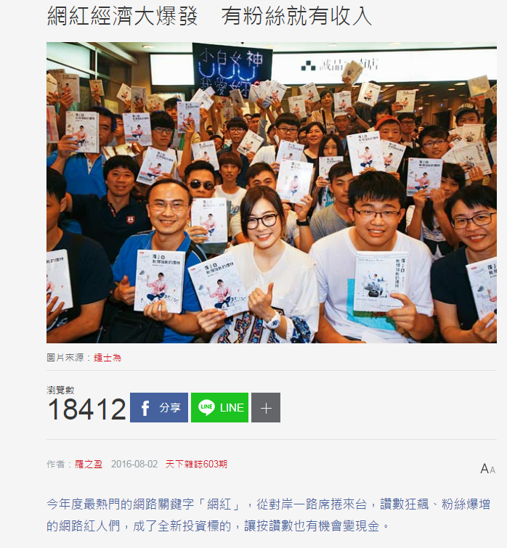
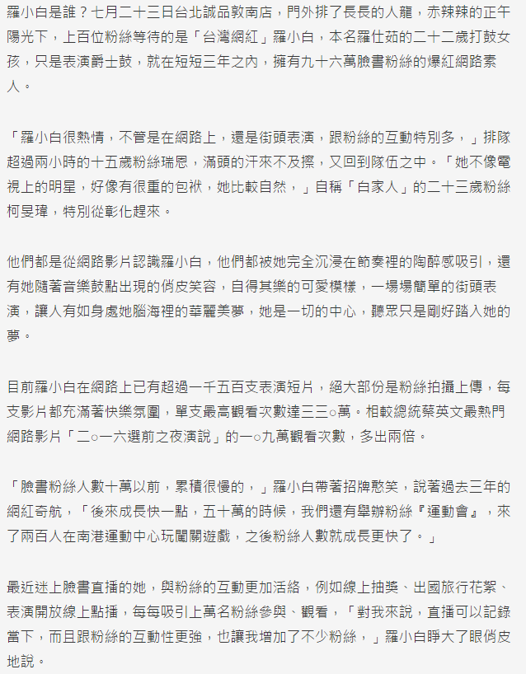
活動二：新聞怎麼說
請閱讀「網紅經濟大爆發 有粉絲就有收入」該則雜誌文章中
對網紅的報導
圖片來源http://www.cw.com.tw/article/article.action?id=5077663
Notes:
※來看看〈網紅經濟大爆發 有粉絲就有收入〉(http://www.cw.com.tw/article/article.action?id=5077663)雜誌文章中對於一位「網紅人物」的報導。

Slide 4
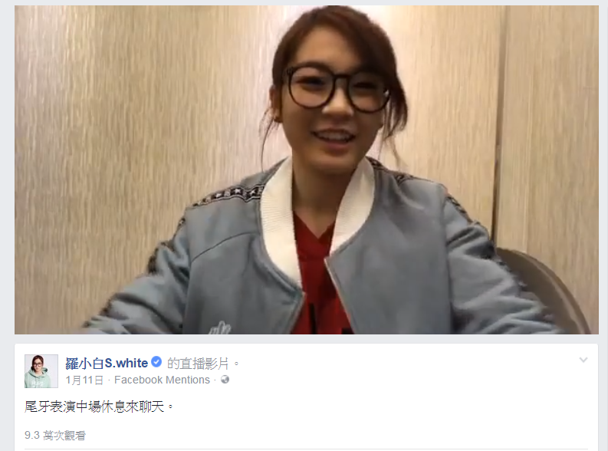
活動二：新聞怎麼說
來看看網紅人物的直播影片，並回答以下問題
影片的直播時間？
網紅開直播的地點？
直播影片的氣氛如何？
影片內容大致在說什麼？
網紅的互動方式？
圖片來源
羅小白的FB粉絲專頁
https://www.facebook.com/swhite523/videos/1098605483583833/)
Notes:
※欣賞關於她的直播影片(前5分鐘即可)並請學生回答下列問題(影片來源：羅小白的FB粉絲專頁https://www.facebook.com/swhite523/videos/1098605483583833/)
①該影片的直播時間(表演中場休息時間)
②網紅開直播的地點(表演場地後台)
③該直播影片的氣氛如何(網紅試圖營造開心、high的氣氛)
④影片內容大致在說什麼(聊天並邀請大家參加隔天的表演及揪團烤肉)
⑤互動方式(網紅會回應網友留言的內容)

Slide 5
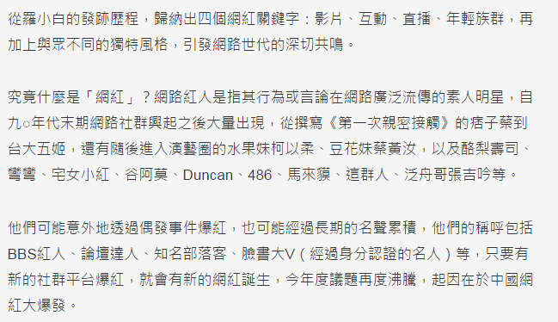
活動二：新聞怎麼說
聽老師說：什麼是「網紅」？
4個造就網紅的關鍵字？
圖片來源http://www.cw.com.tw/article/article.action?id=5077663
Notes:
※老師總結課程一開始詢問學生的問題，說明何謂「網紅」及4個造就網紅的關鍵字

Slide 6
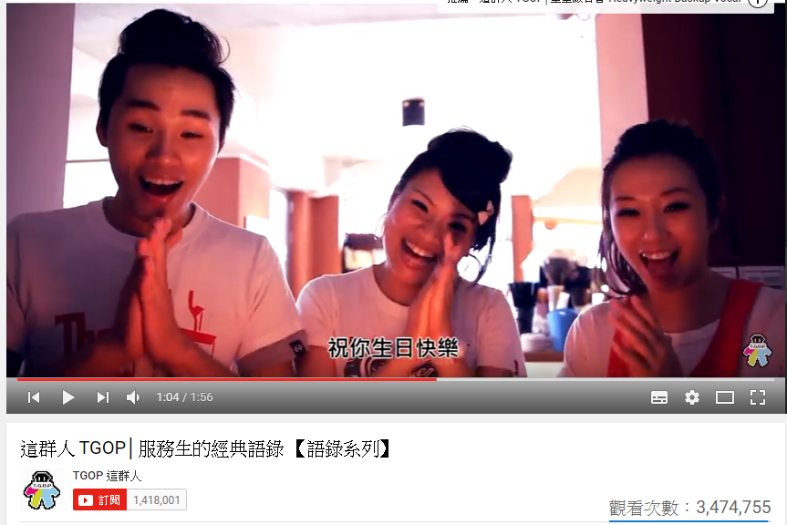
活動二：新聞怎麼說
影片中網紅們試圖營造怎樣的氣氛？
你覺得這樣的影片會帶給觀眾怎樣的感覺，這樣的方式會增加觀眾對於這一組網紅們的好感嗎？
看完這一則影片，你還會想要欣賞這群網紅的的其他影片嗎？為什麼？
圖片來源
這群人 TGOP youtube頻道
https://www.youtube.com/watch?v=mOYZy-U4RCE&index=19&list=PLH_jrUYcerbptnxynRbdJMMVTLJtO7P0t
Notes:
※來看看另外一組網紅團體的影片，並請學生回答下列問題。(影片來源：這群人 TGOP youtube頻道│服務生的經典語錄 【語錄系列】https://www.youtube.com/watch?v=mOYZy-U4RCE&index=19&list=PLH_jrUYcerbptnxynRbdJMMVTLJtO7P0t)
①影片中網紅們試圖營造怎樣的氣氛(開心、搞怪、無厘頭)
②這樣的影片會帶給觀眾怎樣的感覺，這樣的方式會增加觀眾對於這一組網紅們的好感嗎？
③看完這一則影片，你還會想要欣賞這群網紅的的其他影片嗎？為什麼？

Slide 7
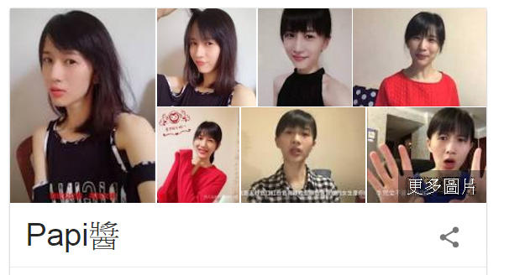
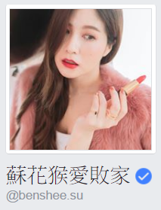
活動二：新聞怎麼說
為什麼近期網紅像雨後春筍般出現？
為什麼這麼多人想要當網紅、當網紅有什麼好處呢？
圖片來源
Papi醬google搜尋結果 https://www.google.com.tw/webhp?sourceid=chrome-instant&ion=1&espv=2&ie=UTF-8#q=Papi%E9%86%AC&*
蔡阿嘎youtube頻道 https://www.youtube.com/user/kyoko38
蘇花猴臉書粉絲專頁 https://www.facebook.com/benshee.su/
Notes:
※請學生想想，為什麼以前沒有網紅，但近期網紅卻像雨後春筍般出現？(網路、手機等科技的普及)
※為什麼這麼多人想要當網紅、當網紅有什麼好處呢？ (敢秀、想出名、想賺錢)

Slide 8
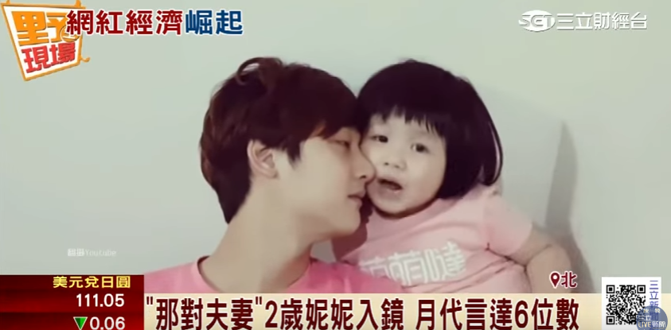
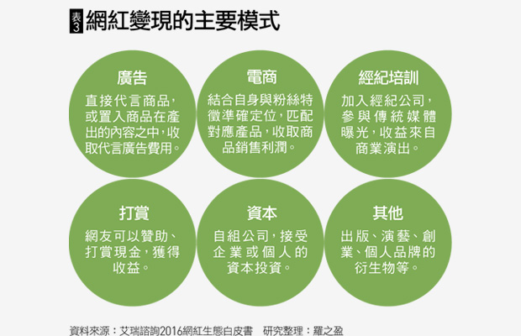
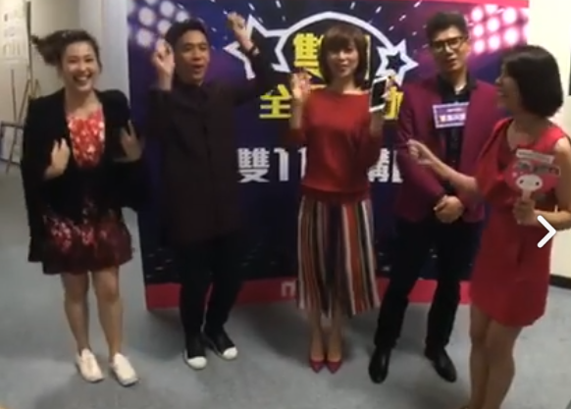
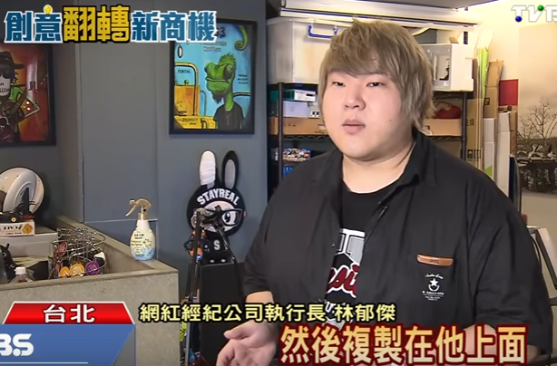
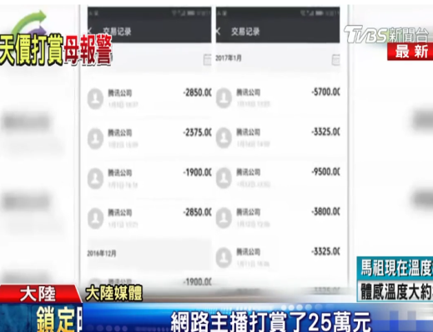
活動二：新聞怎麼說
來看看網紅怎麼賺錢
圖片來源http://www.cw.com.tw/article/article.action?id=5077663
https://www.youtube.com/watch?v=rtb6_EWGy9w&feature=youtu.be
https://www.facebook.com/momofans/videos/10154661407233431/
https://www.youtube.com/watch?v=FtiTl16V110
http://news.tvbs.com.tw/china/706184
Notes:
※來看看網紅怎麼賺錢；教師逐一說明報導中提到的6種網紅賺錢的方式(如下圖)，可輔以下列影片或雜誌報導資料提高學生理解度。
①新聞報導網紅代言現象→〈台灣網紅經濟興起！高點擊率商機驚人〉，林育峰、陳儀潔，三立財經台，2016年6月1日，(https://www.youtube.com/watch?v=rtb6_EWGy9w&feature=youtu.be)
②電子商務結合網紅與消費者互動→電子商務品牌直播影片
https://www.facebook.com/momofans/videos/10154661407233431/
③新聞報導網紅經濟培訓公司及培訓方法(可從2分36秒處開始)→〈網紅經濟崛起！ 個人分享走向企業化經營〉，TVBS，2016年8月3日
https://www.youtube.com/watch?v=FtiTl16V110
④網友打賞網紅→〈打賞網路主播 陸13歲少女敗光125萬！〉，廖雅玉 、楊子毅，TVBS， 2017/02/10，
http://news.tvbs.com.tw/china/706184

Slide 9
活動三：走進網紅的世界
各組同學鎖定一位網紅人物/團體，觀察這個人物/團體與大家互動的方式，觀察內容包含：
①粉絲人數
②近一個月內在網路上(粉絲頁、影音平台、直播平台等)
跟閱聽眾互動的次數？
③該網紅人物/團體跟閱聽眾互動的方式以及內容是什麼？
④該網紅人物/團體跟大家互動的內容中是否包含商業訊息？
⑤這個網紅人物/團體吸不吸引你？
你會想要推薦親朋好友成為他(們)的粉絲嗎？
Notes:
※請學生分組，各組同學鎖定一位網紅人物/團體，觀察這個人物/團體與大家互動的方式，觀察內容包含：
①粉絲人數
②近一個月內在網路上(粉絲頁、影音平台、直播平台等)跟閱聽眾互動的次數？
③該網紅人物/團體跟閱聽眾互動的方式以及內容是什麼？
④該網紅人物/團體跟大家互動的內容中是否包含商業訊息？
⑤這個網紅人物/團體吸不吸引你？你會想要推薦親朋好友成為他(們)的粉絲嗎？

Slide 10
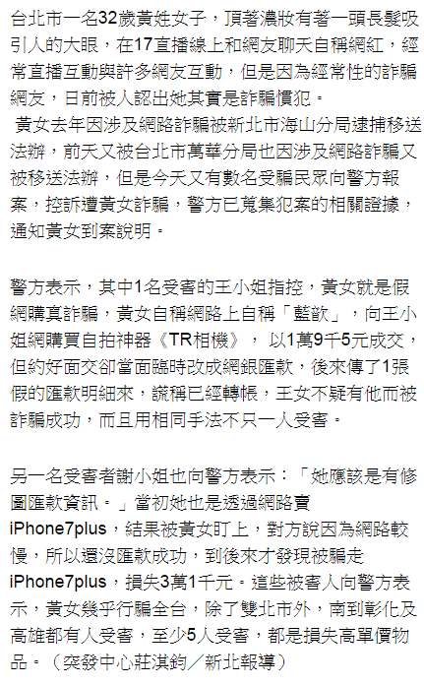
活動三：走進網紅的世界
聽老師說，追逐網紅要小心什麼？
圖片來源http://www.appledaily.com.tw/realtimenews/article/new/20170221/1061238/
Notes:
※教師說明，網紅的興盛背後多數存有商業利益，若學生對網紅的崇拜或追隨除了滿足休閒娛樂的需求外，還涉及金錢的花費(贊助、打賞、購買其代言之產品)，則必須徵詢父母的同意，因為網紅的機制中還是可能出現詐騙的可能(教師可參考以下報導向學生說明)〈女子自稱直播網紅 網購詐騙犯案多起〉，蘋果日報，2017年02月21日，http://www.appledaily.com.tw/realtimenews/article/new/20170221/1061238/

Slide 11
本教案結束，謝謝 ☺☺☺

